Slide 1
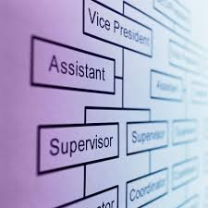
DATA MINING
Fouille de DONNEES
Cours élaboré par:
Mme Hanen Gabzili Chikh Zaouali
Docteur en Génie Electrique: traitement du signal et image
Maître Assistante
Dernière révision: Septembre 2020

Slide 2
DESCRIPTION
Responsable : Dr. Hanen Gabzili Chikh Zaouali
Formation : 2ème Master IOT à l’ISSAT (Semestre 1)
Filière: STIC
Titre du cours: Datamining
Méthodes pédagogiques :
  Cours Intégré
  Travaux pratiques
Volume horaire: 31.5 heures (21 heures Cours intégré et 10.5 heures TPs)
Coefficient : 1.5
Pré-requis: Aucun
Objectifs: Donner des pistes de réflexion à la fouille de données et particulièrement à la classification des données et présenter les enjeux de la classification non-supervisée et de la classification supervisée.

Slide 3
RÉFÉRENCES
Christophe Chesneau , « Eléments de classification », Université de Caen, http://www.math.unicaen.fr/~chesneau/classif-cours.pdf
Ph. Preux, « Fouille de données: notes de cours », Université de Lille 3, 2011.
Maurice ROUX Professeur émérite, Algorithmes de classification, Université Paul Cézanne Marseille, France.
Lebart, L., Morineau, A., Piron M, Analyse exploratoire multidimensionnelle, Dunod, Paris, 2000.
http://www.fil.univ-lille1.fr/~decomite/ue/APE/tp/tp1/weka2009.pdf
Stéphane Tufféry, «DATA MINING & STATISTIQUE DÉCISIONNELLE», Éditions Technip, 2005, 2de édition 2007, préface de Gilbert Saporta

Slide 4
Fouille de données
Chapitre 1

Slide 5
1. Présentation générale
  Plan
  1.1. Qu’est-ce que le datamining ?
  1.2. A quoi sert le datamining ?
  1.3. Tâches d’extraction d’information
  1.4. Processus du datamining
  1.5. Panorama des méthodes

Slide 6
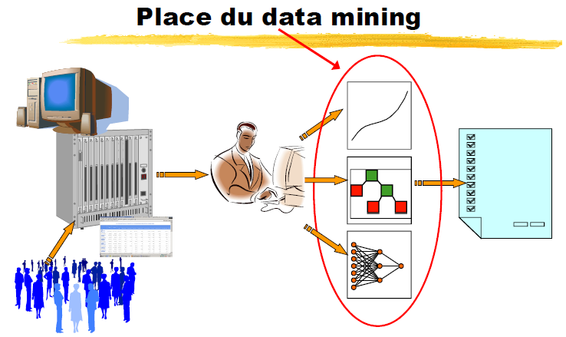
1. 1. Qu’est ce que le datamining?
Le datamining consiste à rechercher et extraire de l’information (utile et inconnue) de gros volumes de données stockées dans des bases ou des entrepôts de données (Data Warehouses).
Les données sont collectées de sources multiples souvent hétérogènes.

Slide 7
1. 1. Qu’est ce que le datamining ?
Le datamining est l’ensemble des :
algorithmes et méthodes
destinés à l’exploration et l’analyse de (souvent) grandes bases de données informatiques
en vue de détecter dans ces données des règles, des associations, des structures particulières restituant de façon concise l’essentiel de l’information utile
pour l’aide à la décision.

Slide 8
1.1. Qu’est ce que le datamining?
Datamining :
plusieurs millions d’individus
plusieurs centaines de variables
nombreuses variables non numériques, parfois textuelles
données imparfaites, avec des erreurs de saisie, de codification, des valeurs manquantes, aberrantes
population constamment évolutive (difficulté d’échantillonner)
nécessité de calculs rapides, parfois en temps réel
on cherche le modèle le plus facile à appréhender par des utilisateurs non statisticiens
les modèles sont issus des données
méthodes statistiques, d’intelligence artificielle et de théorie de l’apprentissage automatique (machine learning)
utilisation en entreprise

Slide 9
1. 2. A quoi sert le datamining ?
« Quel est le nombre de paires de chaussures vendues par le magasin "OnVendDesChaussuresIci" en mai 2003 et comparer les ventes avec le même mois de 2001 et 2002 ?»
Les réponses à ce genre de requêtes peuvent prendre de quelques secondes à plusieurs minutes.
La fouille de données a aujourd’hui une grande importance économique du fait qu’elle permet d’optimiser la gestion des ressources (humaines et matérielles).

Slide 10
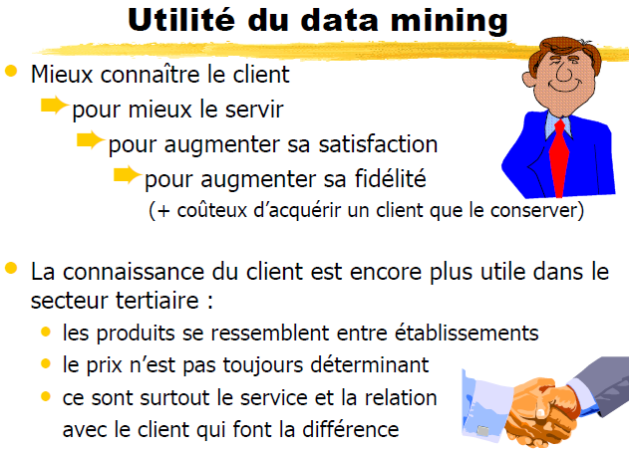
1.2. A quoi sert le datamining ?

Slide 11
1. 2. A quoi sert le datamining ?
Études d’appétence dans les sociétés commerciales
  pour concentrer les mailings et le phoning sur les clients les plus susceptibles de répondre favorablement
Prédiction de l’attrition dans la téléphonie mobile
  attrition = départ d’un client pour un concurrent
Analyse du ticket de caisse dans les grandes surfaces
  pour déterminer les produits souvent achetés simultanément,
  agencer les rayons
  et organiser les promotions en conséquence
  Organisme de crédit pour décider
  d’accorder ou non un crédit en fonction du profil du demandeur de crédit, de sa demande et des expériences passées de prêts,
  Optimisation
  du nombre de places dans les avions, hôtels,
  Diagnostic médical
  «les patients ayant tels symptômes et demeurant dans des agglomérations de plus de 104 habitants développent couramment telle pathologie »
  Moteur de recherche sur internet (fouille du Web).

Slide 12
1.3. Tâches d’extraction d’information
  La classification
    examiner les attributs d'une donnée et lui attribuer une classe
      attribuer ou non un prêt à un client, établir un diagnostic, accepter ou refuser un retrait dans un distributeur, ...
  L'estimation
    estimer la valeur d'un attribut manquant.
      estimer les revenues d’un client.
  La prédiction
    estimer une valeur future. En général, les valeurs connues sont historiées. On cherche à prédire la valeur future d'un attribut.
      Prédire au vu de leurs actions passées les départs de clients.

Slide 13
1.3. Tâches d’extraction d’information
  Les règles d'association (analyse du panier de la ménagère)
  déterminer les valeurs qui sont associées.
    Déterminer les articles (la baguette et le fromage, ...) qui se retrouvent ensemble sur un même ticket de supermarché.
  La segmentation
  former des groupes (clusters) homogènes à l'intérieur d'une population.
    Tâche souvent effectuée avant les précédentes pour construire des groupes sur lesquels on applique des tâches de classification ou d'estimation.

Slide 14
1. 4. Processus du datamining
Processus: comprend plusieurs étapes :
  Collecte des informations et organisation de ces infos dans une base de données,
  Nettoyage de la base de données: attributs sans valeur (informations manquantes), ayant une valeur invalide (aberrante), doublons, erreurs de saisie, etc.
  Sélection des attributs utiles (échantillonnage, réduction de dimensionnalité),
  Explicitation de l’objectif de l’analyse en terme statistique (classification, prédiction,… )
  Choix de la méthode et mise en œuvre informatique
  Test (validation de la qualité des résultats)
  Exploitation

Slide 15
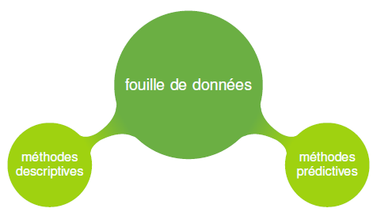
1.5. Panorama des méthodes
Les deux grandes familles de méthodes :
Notes:
Connaissances extraites = connaissances sous la forme de modèles de
description permettant de :
! décrire le comportement actuel des données et/ou
! prédire le comportement futur des données

Slide 16
1.5. Panorama des méthodes
Méthodes descriptives
  visent à mettre en évidence des informations présentes mais cachées par le volume des données
  cas des segmentations de clientèle et des recherches d’associations de produits sur les tickets de caisse.
  réduisent, résument, synthétisent les données
  il n’y a pas de variable « cible » à prédire.
Méthodes prédictives
  visent à extrapoler de nouvelles informations à partir des informations présentes
  cas du scoring (crédit-scoring: analyses de risque)
  expliquent les données
  il y a une variable « cible » à prédire.

Slide 17
1.5. Panorama des méthodes
Méthodes descriptives
  Analyse factorielle (projection sur un espace de dimension inférieures: ACP)
  Classification automatique (clustering)
  Recherche d’associations (analyse du ticket de caisse)
Méthodes prédictives
  Classement/Discrimination (variable « cible » qualitative)
    Analyse discriminante / régression logistique
    Arbres de décision (modèles à base de règles logiques)
    Réseaux de neurones (modèles à base de fonctions mathématiques)
    K-plus proches voisins (prédiction sans modèle)
  Prédiction (variable « cible » quantitative)
    Régression linéaire (simple et multiple)
    Arbres de décision
    Réseaux de neurones
Notes:
L'analyse en composantes principales (ACP ou PCA en anglais pour principal component analysis),
une méthode de la famille de l'analyse des données et plus généralement de la statistique multivariée, qui consiste à transformer des variables liées entre elles (dites « corrélées » en statistique) en nouvelles variables décorrélées les unes des autres

Slide 18
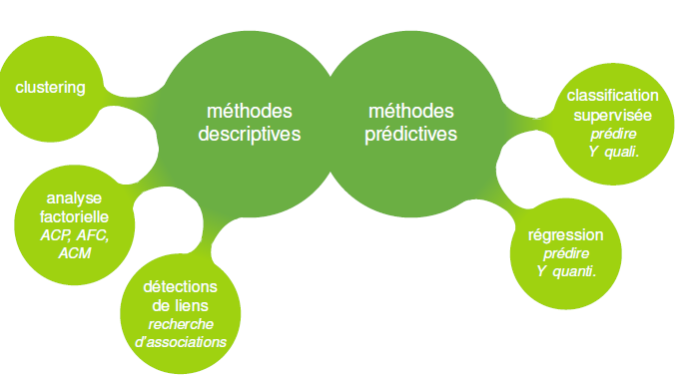
1.5. Panorama des méthodes
Notes:
L’analyse des correspondances multiples (ACM) est la méthode factorielle (au sens français du terme) adaptée aux tableaux dans lesquels un ensemble d’individus (en lignes) est décrit par un ensemble de variables qualitatives (en colonnes). Un exemple typique de ces données est celui des enquêtes d’opinion.

Slide 19
1.5. Panorama des méthodes
Ce qui n’est pas abordé dans ce cours :
  Analyse factorielle (ACP, ACM...):
    projection et visualisation de données dans un espace de dimension faible
  Régression
    prédire une variable quantitative
  Détections de liens (règles d’association)
    prédire une variable quantitative
Ce qui est abordé dans ce cours :
  Clustering (classification automatique, classification non supervisée, segmentation, typologie...):
    regrouper des individus qui se ressemblent en classes représentatives
  Classification supervisée (discrimination, analyse discriminante, scoring) :
    classer des individus dans des classes définies a priori
Notes:
La segmentation : consiste à former des groupes (clusters) homogènes dans une population

Slide 20
Classification de données
Chapitre 2

Slide 21
Classification de données
Plan
2.1. Objectif
2.2. Domaines d’application
2.3. Terminologie
2.4. Mise en œuvre d’une classification
2.5. Classification supervisée vs. non supervisée
2.6. Evaluation de la classification

Slide 22
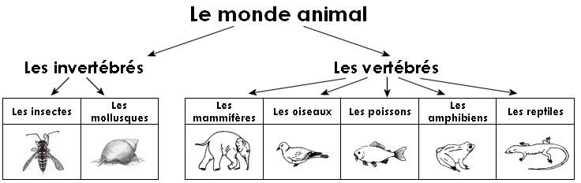
2.1. Objectif
Pour faciliter l’étude d’une population d’effectif important (animaux, plantes, malades, gènes, etc.), on les regroupe en plusieurs classes de telle sorte que :
  les individus d’une même classe soient le plus semblables possible et que
  les classes soient le plus distinctes possibles.
Pour cela il y a diverses façons de procéder qui peuvent conduire à des résultats différents.
Les diverses techniques de classification visent toutes à répartir n individus (objets), caractérisés par p variables (attributs) X₁, X₂,..., X_{p} en un certain nombre m de groupes (classes) aussi homogènes (similaires) que possible.

Slide 23
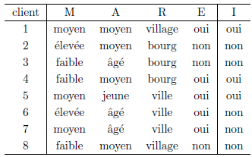
2.1. Objectif
Opérer des regroupements en classes (groupes, familles, segments ou clusters) homogènes d’un ensemble d’objets (individus) de sorte que :
    Deux objets d’un même groupe se ressemblent le plus possible
    Deux objets de groupes distincts diffèrent le plus possible
    Le nombre de groupes est parfois fixé.
Les données se présentent en général sous la forme d’un tableau individus × variables.
Exemple:
  M: moyenne des crédits sur le compte du client
  A: tranche d'âge
  R: localité du client
  E possède la valeur oui si le client possède un
  niveau d'études supérieur au bac

Slide 24
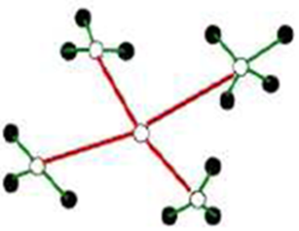
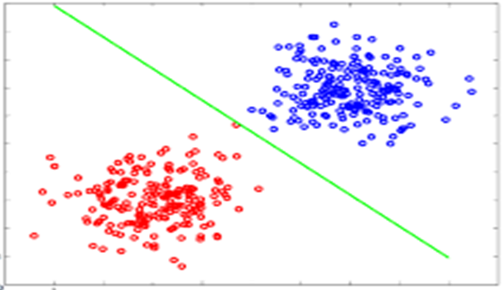
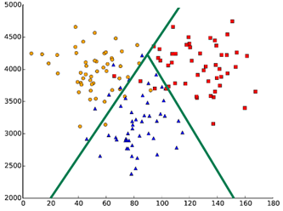
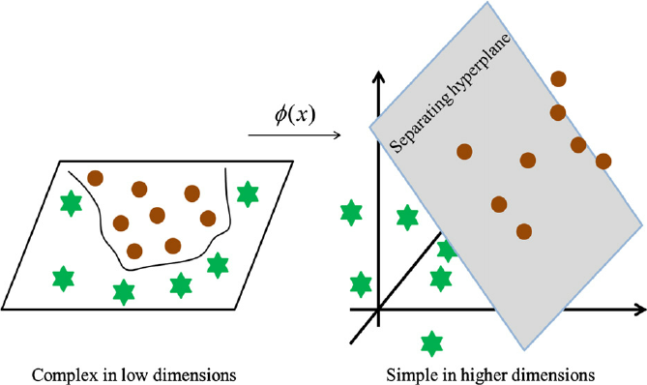
2.1. Objectif
  Découvrir les groupes (clusters) d'individus similaires
  Maximiser la similarité intra-classes et minimiser la similarité interclasses.
  Mesurer la distance en assimilant un tuple à un point dans un espace à n dimensions.

Slide 25
2.2. Domaines d’application
La classification joue un rôle dans toutes les sciences et techniques qui font appel à la statistique multidimensionnelle.
Analyse exploratoire de données (typologie) :
  Marketing : typologie des clients
  Bioinformatique : regroupement de gènes
  Image : segmentation en zones homogènes
Simplification de données :
  recherche d’information : regroupement de pages web
  données très volumineuses : chaque groupe est remplacé par un représentant.

Slide 26


2.3. Terminologie
Classification automatique: répartir des objets en des classes
  L’équivalent en Anglais de « classification automatique» est « clustring ».
Classement: À partir d’exemples d’objets répartis en classes, déterminer la classe adaptée pour un nouvel objet.
  Traduit en Anglais par « classification »
Français | Anglais
Classification automatique | Clustring
Classement | Classification

Slide 27
2.4. Mise en œuvre
Classifier revient à choisir
  une mesure de la similarité/distance
    comment comparer des objets ?
  un critère d'homogénéité,
    Une notion de classe: comment regrouper les objets ?
  une méthode de classification, et parfois
    Comment organiser les classes?
  un nombre de classes composant la partition.

Slide 28
2.4. Mise en œuvre
  2.4.1. Données et leur représentation
  2.4.2. Choix de la mesure de similarité ou distance entre individus : critère de ressemblance
  2.4.3. Choix du critère d’homogénéité des classes à optimiser
  2.4.4. Choix de la méthode de classification.
  2.4.5. Mesure de la qualité de la classification.
  2.4.6. Choix du nombre de classes et leur interprétation.

Slide 29
2.4.Mise en œuvre
2.4.1. Données et leur représentation
Préparation des données
  Données existantes ou à constituer,
  Fichiers : information contenue dans un ou plusieurs fichiers indépendants.
  BD relationnelles : information contenue dans plusieurs fichiers unis par une clé commune.

Slide 30
2.4.Mise en œuvre
2.4.1. Données et leur représentation
Représentation des données :
Une donnée est :
    un enregistrement ou description ou tuple (terminologie bases de données,
    un individu (terminologie issue des statistiques),
    une instance (terminologie orientée objet en informatique) ,
    un point dans un espace euclidien,
    un vecteur dans un espace vectoriel.
    Une donnée est caractérisée par un ensemble de champs, de variables, de mesures ou encore d’attributs.

Slide 31
2.4.Mise en œuvre
2.4.1. Données et leur représentation
Types d’attributs :
    Données discrètes :
      binaires ou logiques : 0 ou 1 ; oui ou non ; vrai ou faux (être bon client ou non, ...)
      énumératives : pour lesquelles il n'existe pas d'ordre défini a priori (la couleur: rouge, vert, bleu, ...)
      énumératives ordonnées : les réponses à une enquête d'opinion (1: très satisfait, 2 : satisfait, ...)
    Les données continues :
      entières ou réelles (l'âge, le revenu moyen, …)

Slide 32
2.4.Mise en œuvre
2.4.1. Données et leur représentation
Types d’attributs :
  Un attribut peut être qualitatif ou quantitatif en fonction de l’ensemble des valeurs qu’il peut prendre.
    qualitatif si on ne peut pas en faire une moyenne ; sa valeur est d’un type défini en extension (une couleur, une marque de voiture, ...).
    quantitatif : un entier, un réel, ... Il peut représenter un salaire, une surface, un nombre d’habitants, ...
  On peut appliquer les opérateurs arithmétiques habituels sur les attributs quantitatifs, ce qui n’est pas le cas des attributs qualitatifs.

Slide 33
2.4. Mise en œuvre
2.4.1. Données et leur représentation
Types d’attributs :
  Attention:
    Quantitatif ne signifie pas forcément numérique:
      Exemple: (date: quantitatif mais n’est pas numérique)
      L’attribut « date » (composée lui-même de sous-attributs: jour, mois, année) sur lequel on peut définir les opérateurs arithmétiques habituels (incrémenter, trier, etc.) :
    Numérique ne signifie pas forcément:
      Exemple: (code postale numérique mais pas quantitatif)

Slide 34
2.4. Mise en œuvre
2.4.1. Données et leur représentation
Types d’attributs :
  Au-delà de la distinction qualitatif/quantitatif, il y a des distinctions plus subtiles entre les valeurs d’attributs:
    Attribut nominal: valeurs arbitraires, non ordonnées et incomparables.
      Exemple: couleur: rouge, vert, bleu, etc. (comparer deux couleurs n’a pas de sens)
    Attribut ordinal: valeurs arbitraires, ordonnées et comparables
      Exemple: température: 18°, 40°, etc. (on peut comparer les deux valeurs d’attributs, cela a un sens)
      Ces valeurs sont aussi arbitraires que les mots « bleu» et « vert» et dépendent des unités de mesure (degré Celsius, Kelvin, degré Fahrenheit)
    Attribut à valeur absolue: valeurs non arbitraires et comparables.
      Exemple: Nombre d’enfants: 2 ou 3 enfants

Slide 35
2.4. Mise en œuvre
2.4.1. Données et leur représentation
Types d’attributs :
  Les différentes natures entraînent le fait que les opérations que l’on peut faire sur ces attributs ne sont pas les mêmes :
    on ne peut pas soustraire deux couleurs,
    on peut soustraire deux températures mais on ne peut pas en faire le rapport
    alors que l’on peut soustraire et faire le rapport du nombre d’enfants de deux personnes.

Slide 36
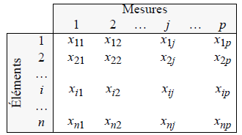
2.4. Mise en œuvre
2.4.1. Données et leur représentation
  Les données brutes peuvent être représentées par une matrice X à n lignes et p colonnes.
  Chaque ligne correspond à l’un des n éléments qu’on désire classer, caractérisée par p mesures.
  Matrice de données brutes :
  Les colonnes ne sont pas forcément du même type et il peut y avoir des entrées vides correspondant aux entrées manquantes.

Slide 37
2.4. Mise en œuvre
2.4.1. Données et leur représentation
Bruit:
    Des données dont certains attributs ont une valeur inconnue ou invalide.
    La simple élimination des données ayant un attribut dont la valeur est inconnue ou invalide pourrait vider complètement la base de données.
    On touche le problème de la collecte de données fiables qui est un problème pratique très difficile à résoudre.
Si une mesure est manquante pour un élément, on peut:
    L’ignorer dans le calcul de distances.
    Remplacer la valeur manquante par la moyenne des autres valeurs ou bien par la valeur de l’élément le plus similaire.

Slide 38
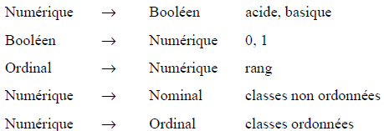
2.4. Mise en œuvre
2.4.1. Données et leur représentation
Très souvent, les données brutes sont de plusieurs types.
  Exemple: un sol peut être caractérisé par son acidité Ph (numérique), sa couleur (ordinal), le type de pierres présentes (nominal) et la présence de vers (binaires).
Si la majorité des mesures sont d’un type, on peut essayer de ramener toutes les données à ce type :

Slide 39
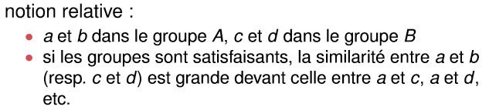
2.4. Mise en œuvre
2.4.2. Mesures de similarité ou de distance
  Pour regrouper les individus qui se ressemblent (et séparer ceux qui ne se ressemblent pas), il faut un “critère de ressemblance”
  Groupe homogène: les objets du groupe se ressemblent.
  Groupes bien distincts: les objets de groupes distincts ne se ressemblent pas.
A
B
a
d
b
c

Slide 40
2.4. Mise en œuvre
2.4.2. Mesures de similarité ou de distance
Similarité sur un ensemble d’objets
  Maximale: s(a,a)≥s(a,b)
  Symétrique: s(a,b)=s(b,a)
Distance (dis-similarité, éloignement): opération inverse
  d(a,a)=d(b,b)
  d(a,b)=d(b,a)

Slide 41
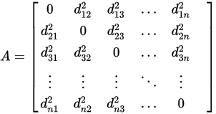
2.4. Mise en œuvre
2.4.2. Mesures de similarité ou de distance
On peut associer à chaque nuage d’individus une matrice dite matrice des distances :
  à n lignes et n colonnes
  D=(d_{ij})_{0≤i≤n}=d₂(M_{i},M_{j})
  à coefficients positifs, symétrique et nulle
  (puisque d₂(M_{i}, M_{i})=0) sur la diagonale

Slide 42
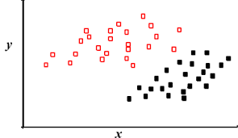
2.4. Mise en œuvre
2.4.2. Mesures de similarité ou de distance
On examine l’ensemble des informations concernant les individus
  Exemple: Pression artérielle, température, taux de métabolisme, notées (X_{i}, Y_{i},…, Z_{n}) de l’espace et on imagine que chaque individu est un point M_{i} = (X_{i}, Y_{i},…, Z_{n}) de l’espace.
S’il n’y a que deux variables relevées (X_{i}, Y_{i}) on obtient ainsi un nuage de points dans le plan Γ={M_{i , i=1,...,n}} où n est l’effectif total de la population.
La distance euclidienne de deux individus M_{i} et M_{j} est par définition:
  Le choix d'une mesure dépend du type des attributs (numériques, binaires, etc.).

Slide 43
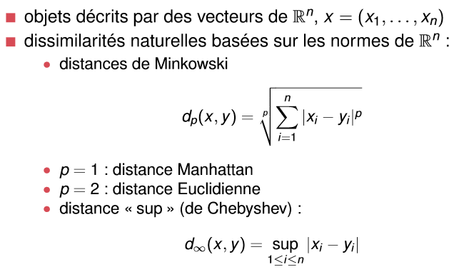
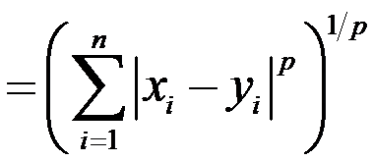
2.4. Mise en œuvre
2.4.2. Mesures de similarité ou de distance
Données numériques

Slide 44
2.4. Mise en œuvre
2.4.2. Mesures de similarité ou de distance
Données numériques
  La distance euclidienne : le type de distance le plus couramment utilisé. Il s'agit d'une distance géométrique dans un espace multidimensionnel.
  Distance Euclidienne au carré : Permet de "sur-pondérer" les objets atypiques (éloignés), en élevant la distance euclidienne au carré.
  La distance du City-block (Manhattan) : cette distance est simplement la somme des différences entre les dimensions.

Slide 45
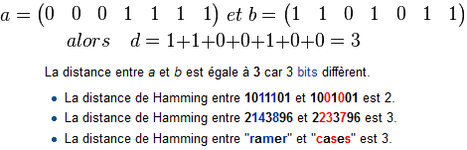
2.4. Mise en œuvre
2.4.2. Mesures de similarité ou de distance
Données binaires
  La distance de Hamming calcule le nombre d’éléments différents dans les vecteurs binaires.
    Exemple:

Slide 46
2.4. Mise en œuvre
2.4.2. Mesures de similarité ou de distance
Données binaires :
    Indices de dis-similarité
    déduits des indices de similarité (ou di similitude)
    combinent de diverses manières quatre nombres associés à un couple d’individus.
    X₁ et X₂ deux vecteurs binaires : La similarité entre ces vecteurs se calcule sur la base des valeurs suivantes :
    a=nombre de caractéristiques communes
      le nombre de fois où X_{1j} = X_{2j} = 1
    b = nombre de caractéristiques possédées par X₁ et pas par X₂
      X_{1j} = 1 et X_{2j} = 0
    c = nombre de caractéristiques possédées par X₂ et pas par X₁
      X_{1j} = 0 et X_{2j} = 1
    d = nombre de caractéristiques que ne possèdent ni X₁, ni X₂
      X_{1j} = 0 et X_{2j} = 0

Slide 47
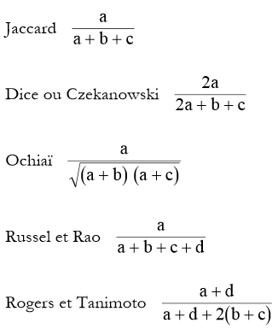
2.4. Mise en œuvre
2.4.2. Mesures de similarité ou de distance
Données binaires :
Les indices compris entre 0 et 1 sont aisément transformables en dis-similarité par complémentation à 1.

Slide 48
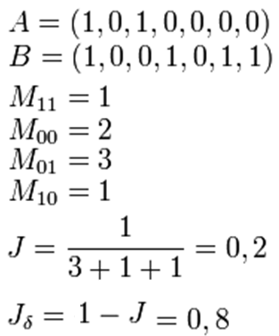
2.4. Mise en œuvre
2.4.2. Mesures de similarité ou de distance
Données binaires :
  Exemple:
a:
d:
c:
b:

Slide 49

2.4. Mise en œuvre
2.4.3. Critère d’homogénéité (écart entre classes)
Permet de faire converger les algorithmes de classification pour:
  minimiser l'inertie (dispersion) intra-classe
  ou maximiser l'inertie interclasses.
  Supposons le nuage Γ={M_{i,i=1,...,n}} décomposé en plusieurs classes Γ₁,Γ₂,..., Γ_{k} et notons G₁, G₂,...., G_{k} les centres de gravité respectifs de chaque classes et notons p₁, p₂, ... p_{k} les poids respectifs de chaque classe.
  Si l’on suppose que tous les individus ont le même poids égal à 1/n, le poids p_{l} de la classe Γ_{l} est égal à l’effectif de Γ_{l} divisé par n. De cette façon la somme des poids de toutes les classes vaut 1.
  Le centre de gravité G d’un nuage de points Γ est le point moyen du nuage, c’est-à-dire le point de coordonnées :

Slide 50

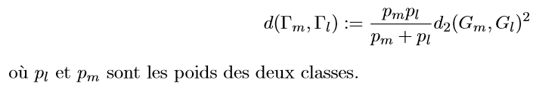
2.4. Mise en œuvre
2.4.3. Critère d’homogénéité (écart entre classes)
Pour mesurer la proximité ou l’écart entre deux classes Γ_{l} et Γ_{m}, il existe différentes stratégies:
  La distance du plus proche voisin
  La distance du plus loin voisin
  La distance des centres de gravité
La mesure que l’on utilise le plus souvent appelée écart de Ward est définie par :

Slide 51


2.4. Mise en œuvre
2.4.3. Critère d’homogénéité (écart entre classes)
L’inertie mesure la dispersion du nuage.
On appelle inertie totale d’un nuage Γ ={M_{i,i=1,...,n}} la moyenne des carrés des distances de ses points au centre de gravité du nuage.
si G désigne le centre de gravité de Γ, l’inertie totale de Γ est, si tous les points du nuage sont de même poids égal à 1/n
Si le nuage Γ est composé de k classes Γ₁, Γ₂, .... , Γ_{k}, celles-ci seront d’autant plus homogènes que les inerties de chaque classe calculées par rapport à leurs centres de gravité G₁,G₂, .... ,G_{k} respectifs, sont faibles.

Slide 52
2.4. Mise en œuvre
2.4.3. Critère d’homogénéité (écart entre classes)
La moyenne pondérée de ces inerties est appelée inertie intra classe.
L’inertie interclasse (prise en compte de la dispersion des classes par rapport au centre de gravité du nuage) définie par:
L’inertie totale d’un nuage de points composé de différentes classes est la somme de son inertie intra-classe et de son inertie interclasse.

Slide 53
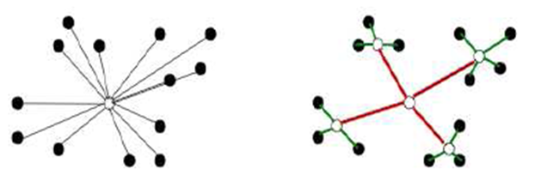
2.4. Mise en œuvre
2.4.3. Critère d’homogénéité (écart entre classes)
Une classe est homogène ⇔ son inertie est faible.
Deux critères de bonne classification : grande I_{R}, petite I_{A}
Ces deux critères sont équivalents d’après la formule de Huygens: I_{TOT}=I_{A}+I_{R}

Slide 54
2.4. Mise en œuvre
2.4.3. Critère d’homogénéité (écart entre classes)
Une classe est “bien regroupée” autour de son centre de gravité, son inertie est faible.
Ainsi, un bon critère pour avoir des classes homogènes est d’avoir une inertie intra-classe qui soit aussi petite que possible.
En utilisant le Théorème de Huygens, cela revient à dire qu’il faut une inertie interclasse aussi grande que possible.

Slide 55
2.4. Mise en œuvre
Exercice: Soient M₁ = (1, 0), M₂ = (0, 1) et M₃ = (3, 1) 3 points du plan.
1. Calculer les matrices des distances du nuage formé de ces trois points en utilisant successivement la distance euclidienne d₂ puis les distances d₁ et d∝.
2. On ajoute au nuage précédent les deux points M₄=(4, 2) et M₅ = (4, 3). Supposons que M₁, M₂ et M₃ forment la classe C₁ et que M₄ et M₅ forment une seconde classe C₂. Calculer le centre de gravité et le poids de chaque classe.
3. Calculer l’écart entre ces deux classes (en utilisant la distance euclidienne) par a) la distance du plus proche voisin (ou saut minimal), b) la distance du voisin le plus loin (saut maximal), c) la distance entre les centres de gravité et d) l’écart de ward.
4. Calculer l’inertie totale I(C₁∪C₂) du nuage des points.
5. Calculer l’inertie intra-classe I_{intra} et l’inertie inter-classe I_{inter}.
6. Vérifier que l’inertie totale d’un nuage de points composé de différentes classes est la somme de son inertie intra-classe et de son inertie interclasse.
I(C₁∪C₂)=I_{intra} +I_{inter}
7. Comparer cette classification à celle ayant une première classe composée uniquement par M1 et M2 alors que M3, M4 et M5 sont dans une deuxième classe.

Slide 56

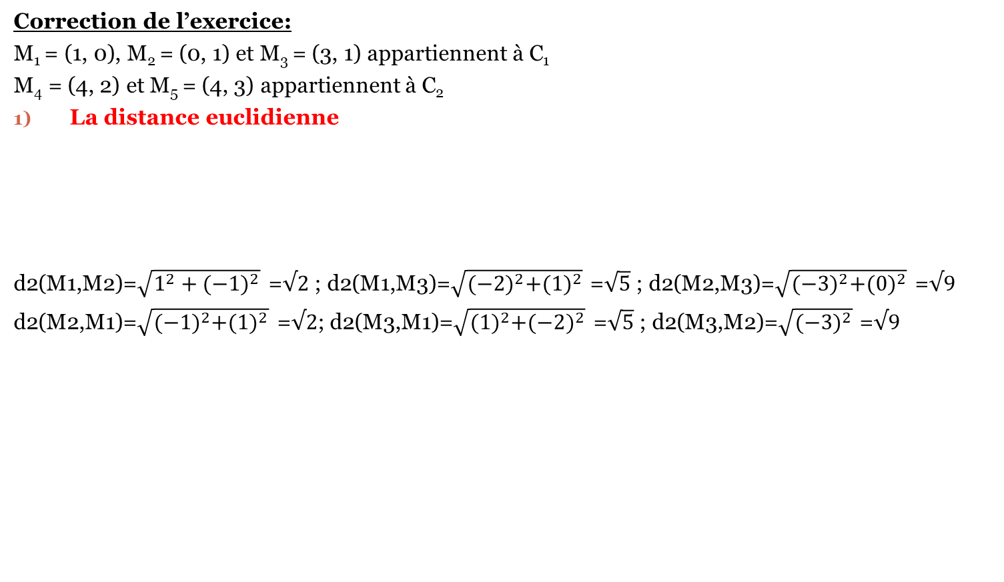
2.4. Mise en œuvre
Correction de l’exercice:
M₁ = (1, 0), M₂ = (0, 1) et M₃ = (3, 1) appartiennent à C₁
M₄ = (4, 2) et M₅ = (4, 3) appartiennent à C₂
La distance euclidienne
d2(M1,M2)=$\sqrt{1^{2}+{(−1)}^{2}}$ =$√2$ ; d2(M1,M3)=$\sqrt{{(−2)}^{2}+{(1)}^{2}}$ =$\sqrt{5}$; d2(M2,M3)=$\sqrt{{(−3)}^{2}+{(0)}^{2}}$ =$√9$
d2(M2,M1)=$\sqrt{{(−1)}^{2}+{(1)}^{2}}$ =$√2$; d2(M3,M1)=$\sqrt{{{(1)}^{2}+(−2)}^{2}}$ =$\sqrt{5}$; d2(M3,M2)=$\sqrt{{(−3)}^{2}}$ =$√9$
$$d=\left(\begin{matrix}d11 & d12 & d13 \\ d21 & d22 & d23 \\ d31 & d32 & d33\end{matrix}\right)$$

Slide 57







2.4. Mise en œuvre
Correction de l’exercice:
M₁ = (1, 0), M₂ = (0, 1) et M₃ = (3, 1) appartiennent à C₁
M₄ = (4, 2) et M₅ = (4, 3) appartiennent à C₂
La distance d1 de Manhattan
d2(M1,M2)=$\left|1−0\right|+\left|0−1\right|$ =$2$ ;
Distance sup de Chebyshev
$$d=\left(\begin{matrix}d11 & d12 & d13 \\ d21 & d22 & d23 \\ d31 & d32 & d33\end{matrix}\right)$$
$$d=\left(\begin{matrix}0 & 2 & 3 \\ 2 & 0 & 3 \\ 3 & 3 & 0\end{matrix}\right)$$
d∞(M1,M2)=sup$\left|\left(1−0\right),(0−1)\right|$ =$1$ ;
d∞(M1,M3)=sup$\left|\left(1−3\right),(0−1)\right|$ =$2$ ;
$$d∞=\left(\begin{matrix}0 & 1 & 2 \\ 1 & 0 & 3 \\ 2 & 3 & 0\end{matrix}\right)$$

Slide 58
2.4. Mise en œuvre
Correction de l’exercice:
M₁ = (1, 0), M₂ = (0, 1) et M₃ = (3, 1) appartiennent à C₁
M₄ = (4, 2) et M₅ = (4, 3) appartiennent à C₂
Centre de gravité et poids des classes
Le Poids de chaque classe = nombre d’individus dans la classe/nombre d’individus dans le nuage

Slide 59

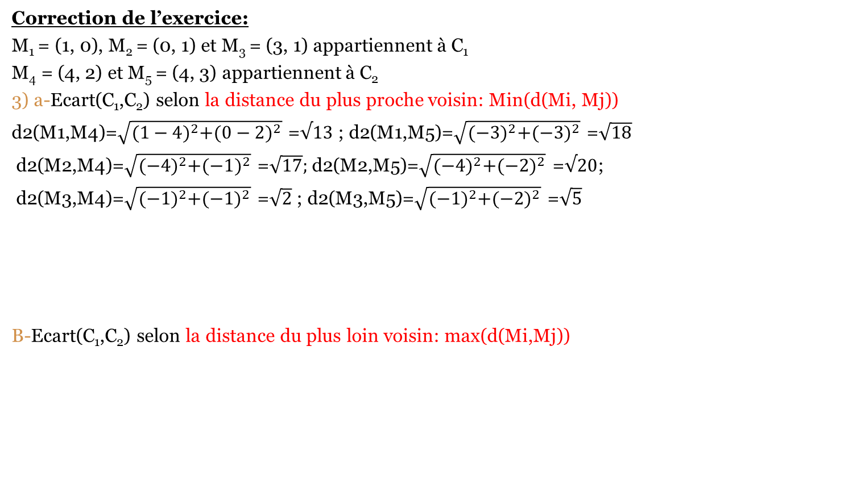


2.4. Mise en œuvre
Correction de l’exercice:
M₁ = (1, 0), M₂ = (0, 1) et M₃ = (3, 1) appartiennent à C₁
M₄ = (4, 2) et M₅ = (4, 3) appartiennent à C₂
3) a-Ecart(C₁,C₂) selon la distance du plus proche voisin: Min(d(Mi, Mj))
d2(M1,M4)=$\sqrt{{(1−4)}^{2}+{(0−2)}^{2}}$ =$√13$ ; d2(M1,M5)=$\sqrt{{(−3)}^{2}+{(−3)}^{2}}$ =$\sqrt{18}$
d2(M2,M4)=$\sqrt{{(−4)}^{2}+{(−1)}^{2}}$ =$\sqrt{17};$d2(M2,M5)=$\sqrt{{(−4)}^{2}+{(−2)}^{2}}$ =$√20$;
d2(M3,M4)=$\sqrt{{{(−1)}^{2}+(−1)}^{2}}$ =$\sqrt{2}$; d2(M3,M5)=$\sqrt{{{(−1)}^{2}+(−2)}^{2}}$ =$\sqrt{5}$
B-Ecart(C₁,C₂) selon la distance du plus loin voisin: max(d(Mi,Mj))
$$d_{2}=\left(\begin{matrix}\begin{matrix}M1 M4 \\ M1M5\end{matrix} & \begin{matrix}M2M4 \\ M2M5\end{matrix} & \begin{matrix}M3M4 \\ M3M5\end{matrix}\end{matrix}\right)$$
$$d_{2}=\left(\begin{matrix}\begin{matrix}\sqrt{13} \\ \sqrt{18}\end{matrix} & \begin{matrix}\sqrt{17} \\ \sqrt{20}\end{matrix} & \begin{matrix}\sqrt{2} \\ \sqrt{5}\end{matrix}\end{matrix}\right)$$
$$d_{2}=\left(\begin{matrix}\begin{matrix}\sqrt{13} \\ \sqrt{18}\end{matrix} & \begin{matrix}\sqrt{17} \\ \sqrt{20}\end{matrix} & \begin{matrix}\sqrt{2} \\ \sqrt{5}\end{matrix}\end{matrix}\right)$$

Slide 60

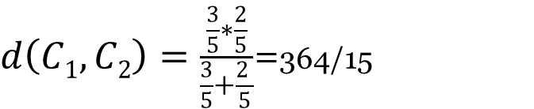
2.4. Mise en œuvre
Correction de l’exercice:
M₁ = (1, 0), M₂ = (0, 1) et M₃ = (3, 1) appartiennent à C₁
M₄ = (4, 2) et M₅ = (4, 3) appartiennent à C₂
3) c-Ecart(C₁,C₂) selon la distance entre les centres de gravité
d2(C1,C2)=$\sqrt{{(4/3−4)}^{2}+{(2/3−5/2)}^{2}}$ =$\sqrt{182}/3$ ;
d-Ecart(C₁,C₂) selon l’ecart de Ward
$d\left(C1,C2\right)=\frac{\frac{3}{5}∗\frac{2}{5}}{\frac{3}{5}+\frac{2 }{5}}$=364/15

Slide 61
2.4. Mise en œuvre
4) Inertie totale du nuage:
5) Inertie intra et interclasse :
6) Vérifions que I=I_{intra} + I_{inter}

Slide 62
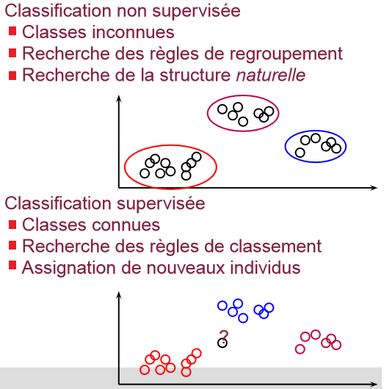
2.5. Classification non supervisée vs. supervisée

Slide 63
2.5. Classification non supervisée vs. supervisée
Classification non supervisée
  Hiérarchique
    Classification ascendante
    Classification descendante
  Non hiérarchique
    K-moyenne
    K-médoïdes
Classification supervisée
  K-plus proches voisins
  Classification bayesienne
  Arbre de décision
  Réseaux de neurones

Slide 64
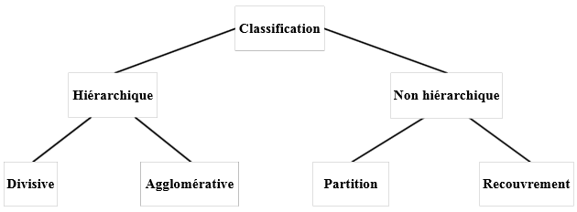
2.5. Classification non supervisée vs. supervisée
Classification non supervisée
ou Descendante
ou Ascendante

Slide 65
2.5. Classification non supervisée vs. supervisée
Classification non supervisée (hiérarchique)
  Créer une décomposition hiérarchique des objets selon certains critères. On peut procéder par une méthode :
    Descendante ou divisive,
      On part de l’ensemble de tous les éléments que l’on fractionne en un certain nombre de sous-ensembles.
      Ces derniers sont eux-mêmes fractionnés récursivement jusqu’à ce que l’on arrive aux éléments individuels.
    Ascendante ou agglomérative,
      On part des éléments individuels que l’on regroupe en sous-ensembles
      avant d’appliquer récursivement les regroupements sur les sous-ensembles jusqu’à obtenir un seul ensemble contenant tous les éléments.

Slide 66
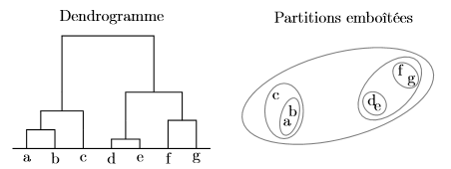
2.5. Classification non supervisée vs. supervisée
Classification non supervisée (hiérarchique)
  Pour un niveau de précision donné, deux individus peuvent être confondus dans un même groupe, alors qu'à un autre niveau de précision, ils seront distingués et appartiendront à deux sous-groupes différents.

Slide 67
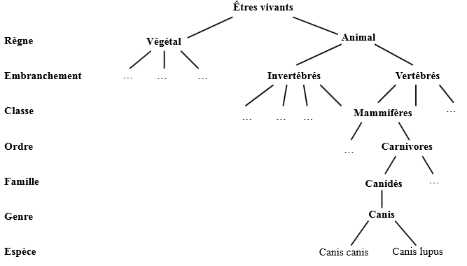
2.5. Classification non supervisée vs. supervisée
Classification non supervisée (hiérarchique)
Exemple:

Slide 68
2.5. Classification non supervisée vs. supervisée
Classification non supervisée (Non hiérarchique)
  En classification non hiérarchique, construire plusieurs partitions puis les évaluer selon certains critères.
  On part d'une partition arbitraire en K classes (quelconques) que l’on améliore itérativement jusqu’à la convergence du critère choisi.
  On peut considérer que chaque élément:
    ne fait partie que d’un sous ensemble, on parle alors de partition.
    en fait partie de plusieurs, en attribuant une probabilité d’appartenance à chaque groupe et on parle alors de classification recouvrante.

Slide 69
2.5. Classification non supervisée vs. supervisée
Classification supervisée
  On dispose d’un ensemble X, de N exemples: des couples (donnée, classe).
  Chaque donnée x_{i} ∈ D est caractérisée par P attributs et par sa classe y_{i} ∈ Y.
  Dans un problème de classification supervisée, la classe prend sa valeur parmi un ensemble Y fini. Le problème consiste alors, en s’appuyant sur l’ensemble d’exemples X={(x_{i}, y_{i}) où i∈{1,...,N}}, à prédire la classe de toute nouvelle donnée x∈ D.

Slide 70
2.5. Classification non supervisée vs. supervisée
Classification supervisée
  On distingue deux grands types de classifieurs:
    ceux qui utilisent directement les exemples pour prédire la classe d’une donnée (classification bayésienne, etc.);
    ceux pour lesquels on a d’abord construit un modèle et qui, ensuite, utilisent ce modèle pour effectuer leur prédiction (arbre de décision, réseau de neurones artificiels, etc.).

Slide 71
2.6. Evaluation de la classification
L'interprétation des classes
  permet de comprendre la partition.
  s'effectue en analysant les individus qui composent chaque classe.
Le statisticien peut
  compter les individus dans chaque classe,
  calculer le diamètre des classes (la distance maximum entre individus de chaque classe).
  identifier les individus proches du centre de gravité,
  établir la séparation entre deux classes (distance minimum entre deux membres de ces classes)
  Analyser les variables, en calculant par exemple la fréquence de certaines valeurs de variables prises par les individus de chaque classe.

Slide 72
2.6. Evaluation de la classification
On doit être capable de dire si tel modèle (classifieur) est meilleur que tel autre tout en le justifiant.
Des critères globaux de mesure de qualité d’une classification peuvent être basés sur :
  les séparations des classes,
  l’homogénéité des éléments à l’intérieur d’une classe.

Slide 73
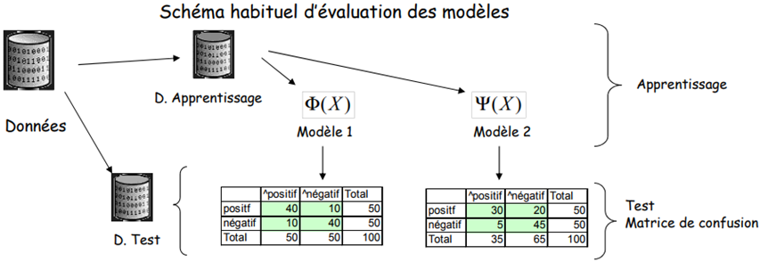
2.6. Evaluation de la classification
Il existe différents critères d’évaluation comme la sensibilité (le rappel), la précision, le F-mesure, etc.
Avant d’arriver à ces critères, on commande par découper les données pour créer une matrice de confusion.
C’est en croisant les étiquettes réelles des individus avec les étiquettes prédites par le modèle qu’on va mettre en place la matrice de confusion.

Slide 74
2.6. Evaluation de la classification
Exemple: Créer un modèle permettant de prédire le temps qu’il fait dehors en fonction de relevés météorologiques.
  les individus statistiques sont les villes,
  les variables explicatives sont des relevés de température, pression atmosphérique, luminosité et
  les classes à prédire sont « pluie », « beau temps » et « neige ».
Admettons qu’on ait fait tout le travail en amont permettant de :
  créer le modèle avec les données d’apprentissage et
  on a prédit les classes des données de tests.

Slide 75

2.6. Evaluation de la classification
On va donc croiser ces données et obtenir une matrice de confusion
  Elle a en colonne et en ligne les mêmes intitulés et
  Elle n’est pas pour autant une matrice symétrique.
  En ligne, on lit les labels des individus et en colonne les labels prédits par le modèle.
On peut conclure par exemple que :
  Dans 31 situations ou il pleuvait, le modèle a bien prédit qu’il pleuvait
  Le modèle a prédit 1 fois qu’il faisait beau temps alors qu’en réalité il pleuvait
  La classe beau temps déduite par le modèle contient 23 observations bien classés et 7 (=6+1) mauvaises
Classes prédites
Classes réelles

Slide 76
2.6. Evaluation de la classification
A partir de cette matrice, on peut calculer des indicateurs de performances en classification :
  Taux d’erreur : correspond à la qualité générale du modèle.
    Pour cela, on va diviser les bonnes prédictions (somme de la diagonale) par le nombre total de prédictions, le tout soustrait de 1.
    Dans notre exemple, on a un taux d’erreur précision égale à: 1- [(31+23+32)/(31+1+9+6+23+8+5+6+32)]=29%.
  Précision par classe : correspond à la qualité de la classe (précision)
    On divise le nombre d’éléments bien classés dans la classe par le nombre total d’éléments attribués à la classe.
    Par exemple, il y a une précision de 74% (31/31+6+5) dans la classe Pluie.
  Sensibilité (rappel) : correspond à la qualité d’une classe (pertinence).
    On va diviser le nombre d’éléments bien classés dans la classe par le nombre total d’individus appartenant réellement à la classe.
    Par exemple, il y a une sensibilité de 76% (31/31+1+9) dans la classe Pluie.
    Note : Dans le cas où il y a plusieurs classes à prédire, la sensibilité correspond à la somme des sensibilités de chacune des classes divisé par le nombre de classes. Il s’agit donc d’une moyenne des sensibilités. Même raisonnement pour la précision en multi-classes.

Slide 77
2.6. Evaluation de la classification
  Exemple: Un classifieur binaire, c’est-à-dire, qui prédit 2 classes notées classe 0 (négatif) et classe 1 (positif).
    Pour mesurer les performances de ce classifieur, il est d’usage de distinguer 4 types d’éléments classés pour la classe voulue :
      Vrai positif (VP): Elément de la classe 1 correctement prédit, Nombre d’individus bien prédits dans la classe à juste titre
      Vrai négatif (VN): Elément de la classe 0 correctement prédit, Nombre d’individus prédits comme n’étant pas dans la classe à juste titre
      Faux positif (FP): Elément de la classe 1 mal prédit, Nombre d’individus prédits dans la classe alors qu’ils ne devraient pas en faire parti
      Faux négatif (FN): Elément de la classe 0 mal prédit, Nombre d’individus prédits comme étant de la classe alors qu’il ne le sont pas en vrai

Slide 78

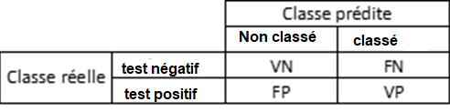
2.6. Evaluation de la classification
  Exemple:
  Ces informations peuvent être rassemblées dans une matrice de confusion. Dans le cas d’un classifieur binaire, on obtient :
    Si la matrice de confusion est diagonale, le classifieur est parfait.
    La matrice de confusion est généralisable lorsqu’il y a k > 2 classes à prédire.

Slide 79



2.6. Evaluation de la classification
  Exemple:
Table de confusion de la classe « Pluie » :
Table de confusion de la classe « Beau Temps » :
Table de confusion de la classe « Neige » :

Slide 80


2.6. Evaluation de la classification
Indicateurs de performances en classification
Ces tables de confusion vont nous permettre de sortir des critères d’évaluation.
  Indicateurs de base :
    Il est possible de calculer plusieurs indicateurs résumant la matrice de confusion.
    Exemple: Rendre compte de la qualité de la prédiction sur la classe 1, on définit :
      Rappel (ou Recall) Proportion d’éléments bien classés par rapport au nombre d’éléments de la classe à prédire :
      La sensibilité indique la probabilité d’un individu d’appartenir à la classe sachant qu’il devrait y appartenir

Slide 81



2.6. Evaluation de la classification
      Précision: Proportion d’éléments bien classés pour une classe donnée :
      . La spécificité indique, quant à elle, la probabilité qu’un individu n’appartienne pas à la classe à juste titre.
      Un classifieur parfait fournira des réponses dont la précision et le rappel sont égaux à 1 (l'algorithme trouve la totalité des éléments pertinents: rappel et ne fait aucune erreur : précision)
      Dans la réalité, les classifieurs sont plus ou moins précis, et plus ou moins pertinents.
      La performance d'un classifieur ne se réduit donc pas à un bon score en précision ou en rappel.
      F-mesure (ou F-score): Mesure de compromis entre précision et rappel :

Slide 82
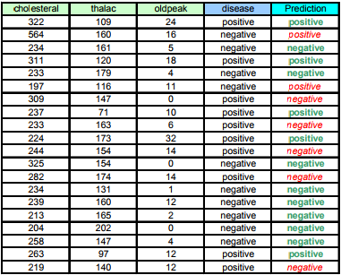
2.6. Evaluation de la classification
Exercice: Un classifieur destiné à prédire l’occurrence d’une maladie cardiaque (DISEASE : positif ou négatif) à partir des caractéristiques des patients (CHOLESTERAL, THALAC et OLDPEAK. Il est appliqué sur un échantillon test comportant n = 20 observations. Ce tableau contenant les données et la prédiction (en gras les bonnes prédictions, en italique les mauvaises).
Construire la matrice de confusion
Calculer le taux d’erreur
Calculer le rappel, la précision et F-mesure par classe
Déduire le rappel, la précision et F-mesure globaux du classifieur.

Slide 83




2.6. Evaluation de la classification
Une matrice de confusion, pour un problème à 2 classes (Y = Positif ou Négatif), prend la forme suivante :
Le rappel (ou sensibilité ou taux de vrais positifs - TVP) représente la fraction des positifs intégrés dans la cible, il correspond à la probabilité P(ω∈cible /Y(ω)=Positif).
La précision représente la proportion des positifs à l’intérieur de la cible, elle correspond à la probabilité P(Y( ω)=+/ω∈cible).

Slide 84
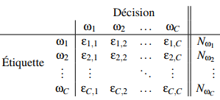
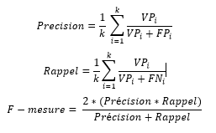
2.6. Evaluation de la classification
Indicateurs de performances en classification
  Le rappel et la précision dans un cadre multi-classe :
    Il est possible de calculer tous ces indicateurs pour chaque classe. La moyenne sur chaque classe de ces indicateurs donne des indicateurs globaux sur la qualité du classifieur.

